Slide 1
Esettanulmány megoldó kurzus
Előadó: Vinkóczi Tamás

Slide 2
Kurzus felépítése
3 alkalom – 5 órás kurzusok – 4 fős csapatokban dolgoznak
Felépítés:
Esettanulmány megoldás, majd megbeszélés minden kurzuson
Előadások felépítése: vállalat bemutatása, probléma ismertetése, feladatok megismerése, eset hallgatók általi megoldása, megoldások áttekintése, megbeszélése, tapasztalatok feltárása.

Slide 3
Esettanulmányok
Segítik a kritikus gondolkodást
Túlmutatnak az órai feladatok megoldásán
Lehetőséget biztosít a vállalatok gyakorlati működésének a megismerésére
Megoldásuk hosszabb időt vesz igénybe
Gyakorlati tapasztalat szerezhető általa
Esettanulmány megoldó kurzusokra készít fel
OPEV-es esettanulmányok megoldása, megbeszélése

Slide 4
Megoldandó esettanulmányok
KPK GT. (2011)
Rába Járműipar Hora csoport (2016)
ELMŰ Nyrt. (2017)

Slide 5
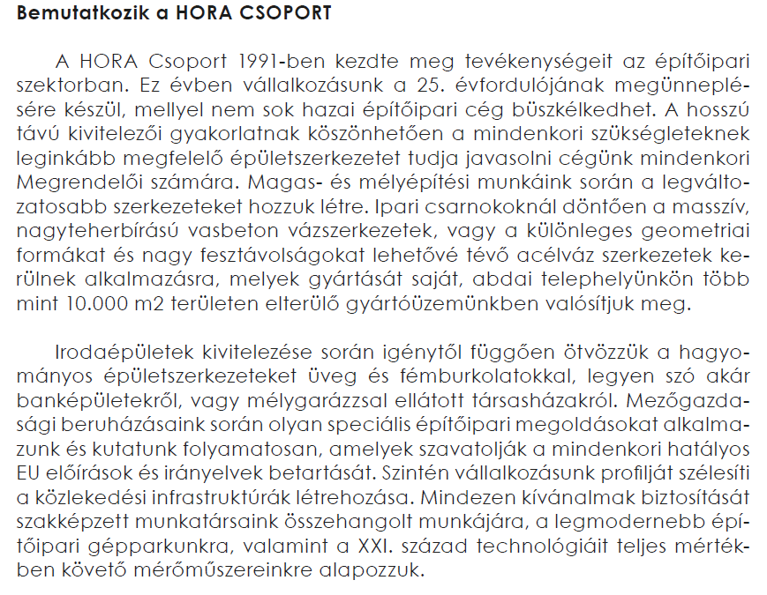
Rába Járműipar Hora csoport (2016)
Bevezetés 1

Slide 6
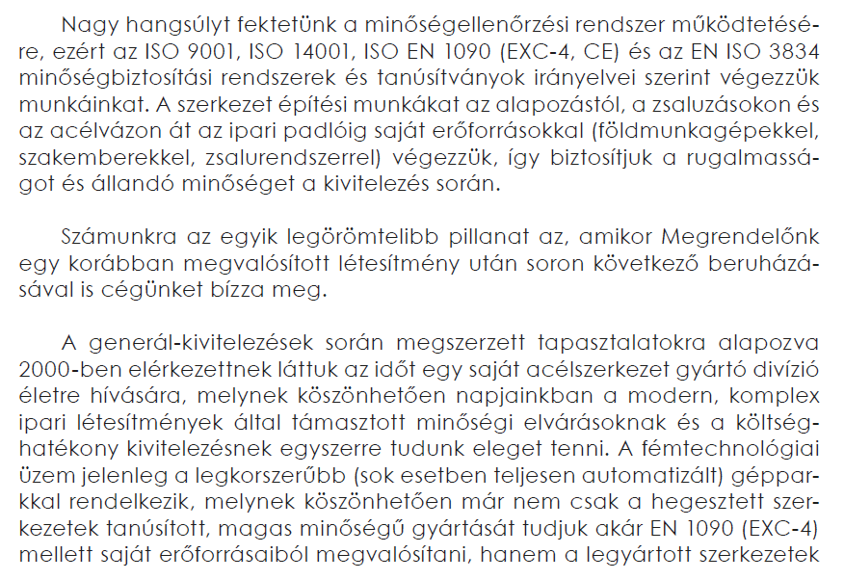
Rába Járműipar Hora csoport (2016)
Bevezetés 2

Slide 7
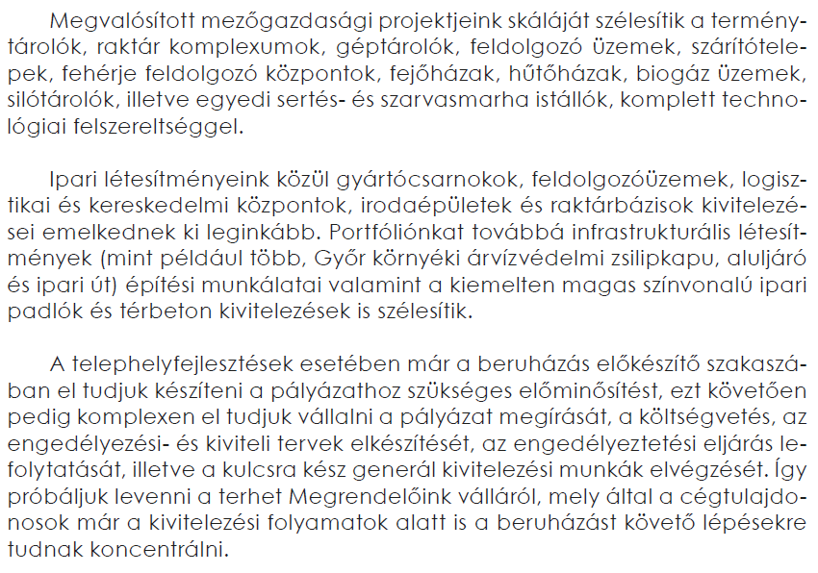
Rába Járműipar Hora csoport (2016)
Bevezetés 3

Slide 8
Rába Járműipar Hora csoport (2016)
Bevezetés 4

Slide 9
Rába Járműipar Hora csoport (2016)
Bevezetés 5

Slide 10
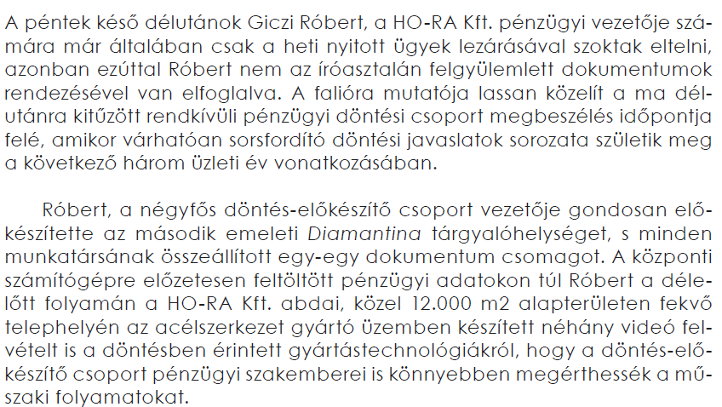
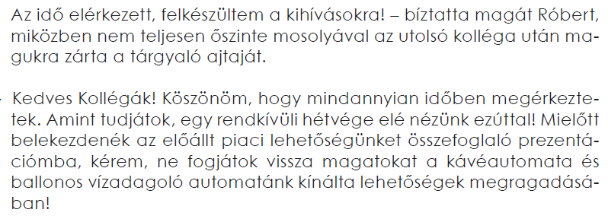
Rába Járműipar Hora csoport (2016)
Problémafelvetés 1

Slide 11
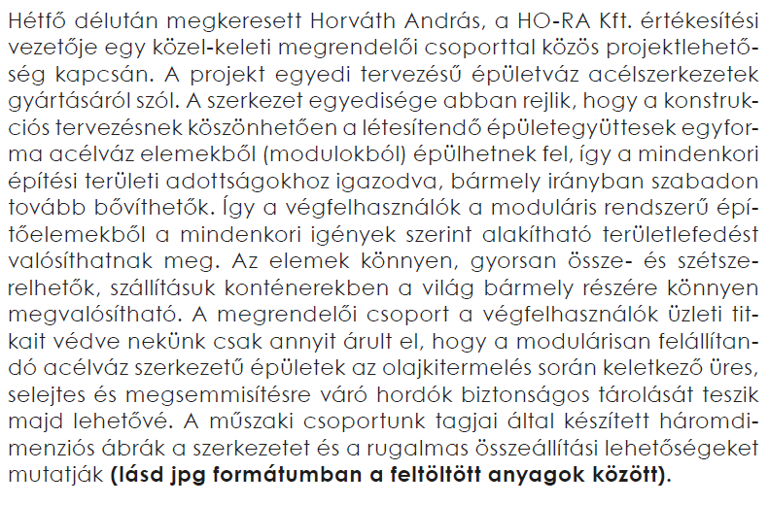
Rába Járműipar Hora csoport (2016)
Problémafelvetés 2

Slide 12
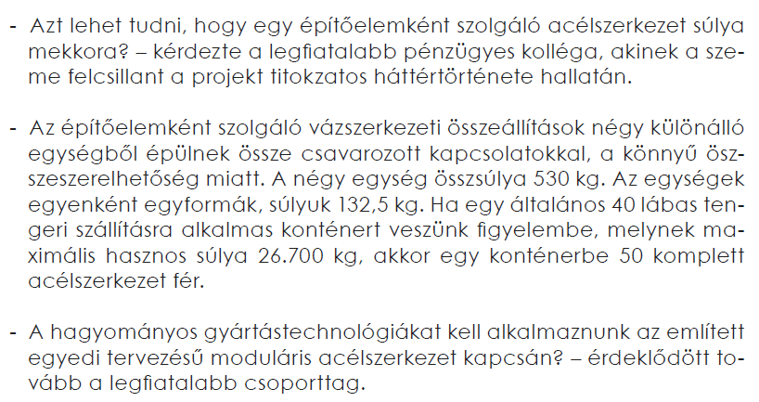
Rába Járműipar Hora csoport (2016)
Problémafelvetés 3

Slide 13
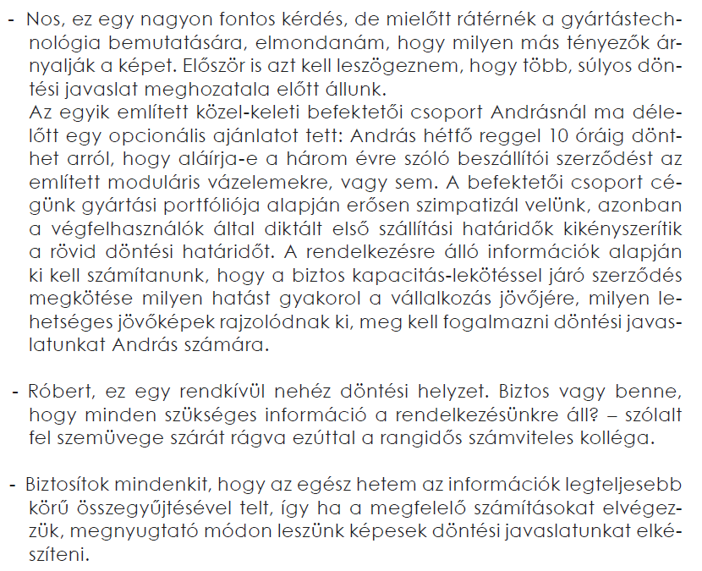
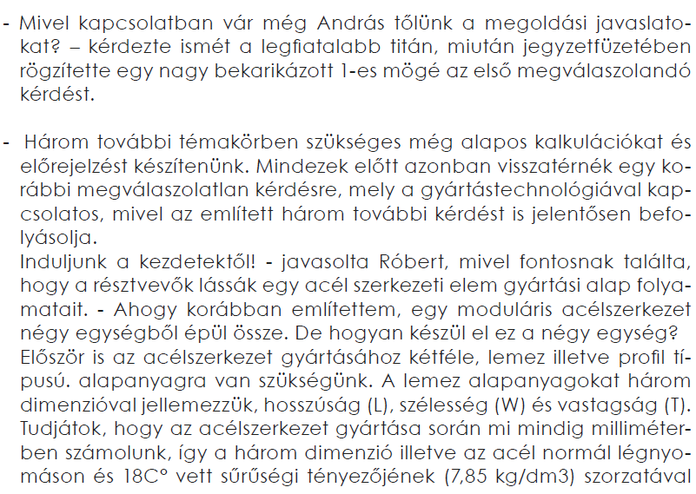
Rába Járműipar Hora csoport (2016)
Problémafelvetés 4

Slide 14
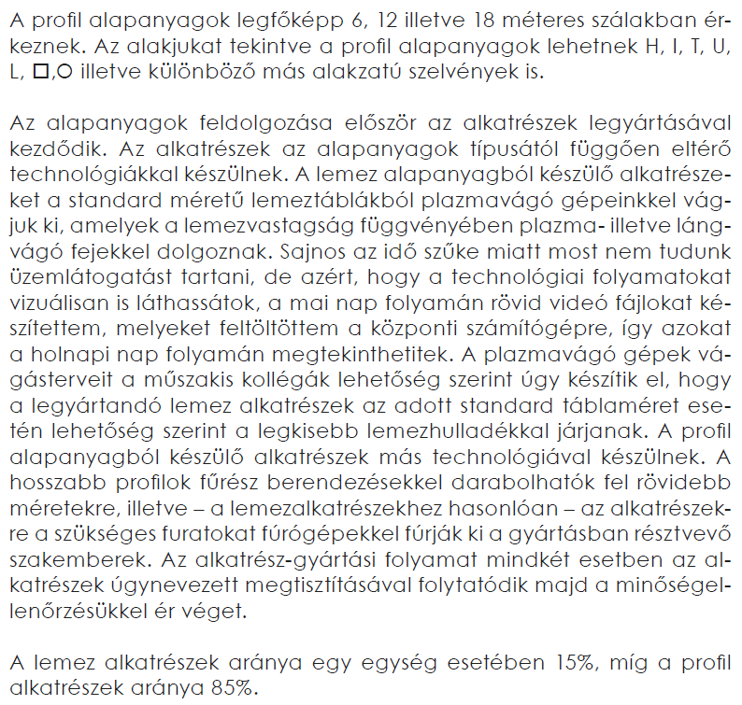
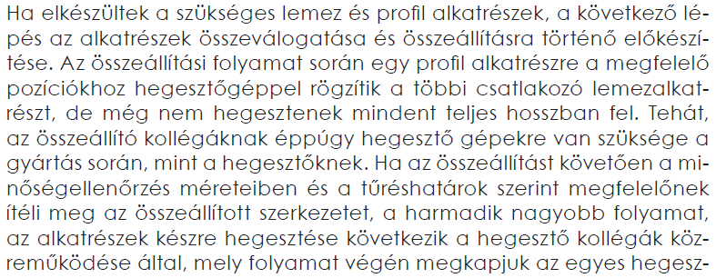
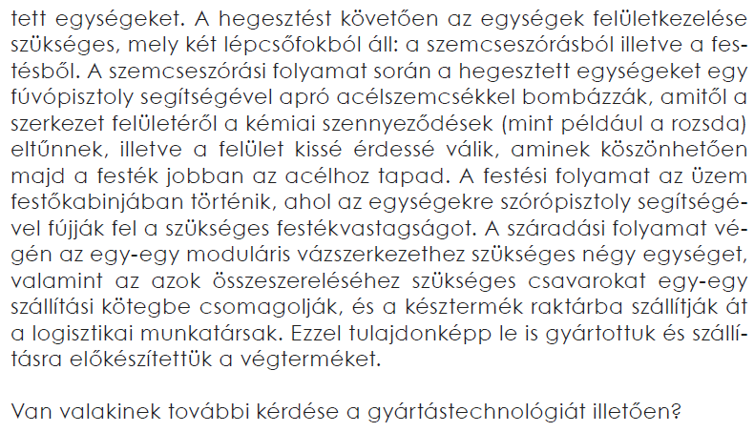
Rába Járműipar Hora csoport (2016)
Problémafelvetés 5

Slide 15
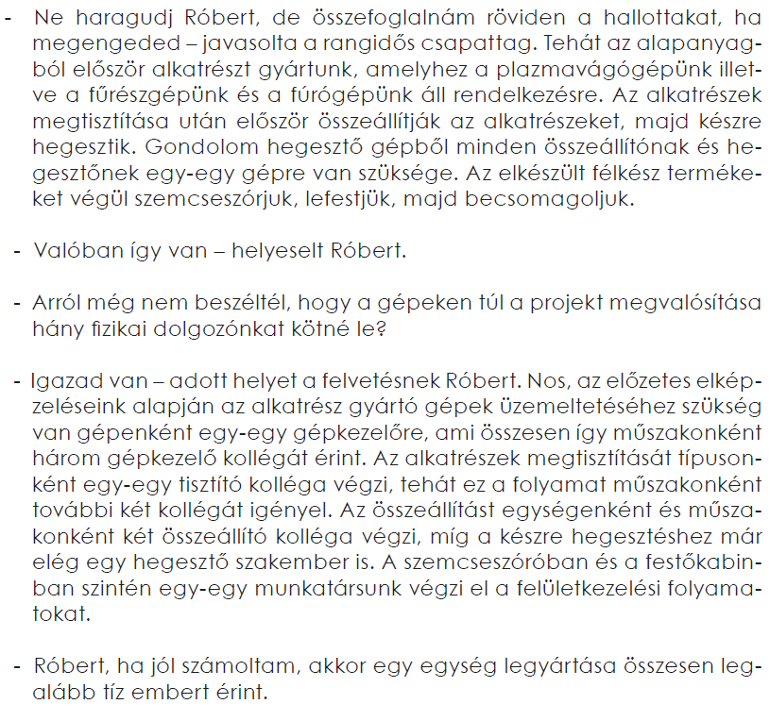
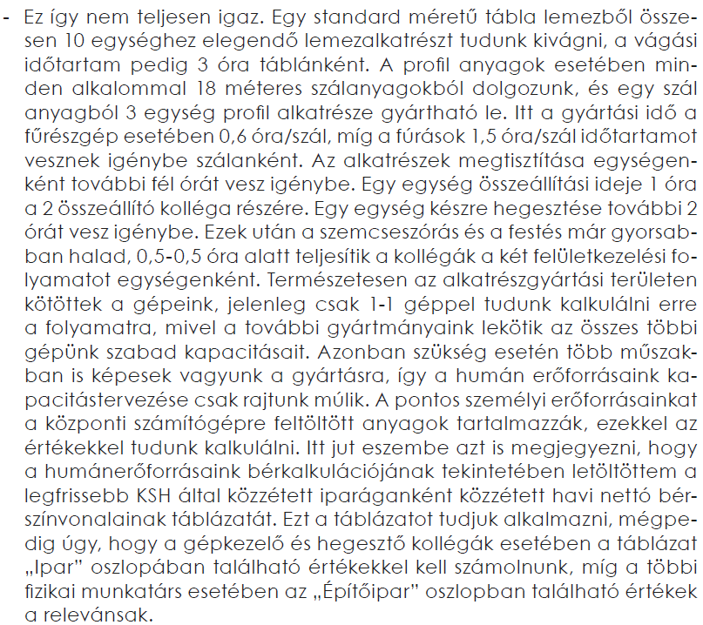
Rába Járműipar Hora csoport (2016)
Problémafelvetés 6

Slide 16
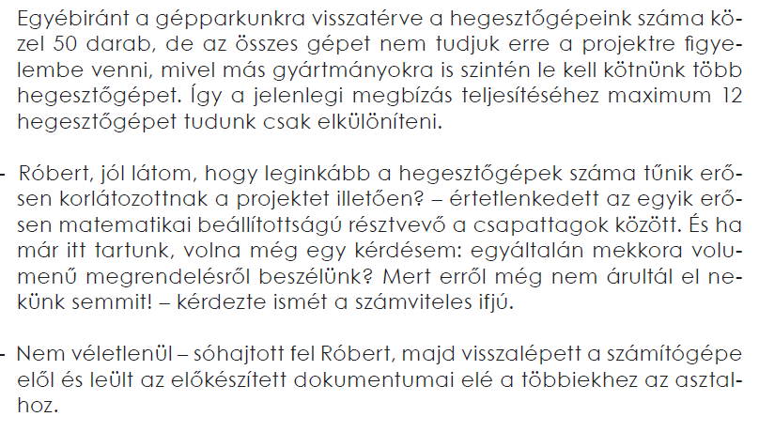
Rába Járműipar Hora csoport (2016)
Problémafelvetés 7

Slide 17
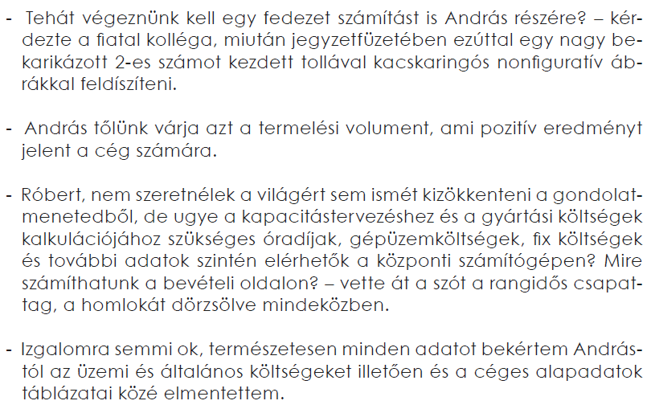
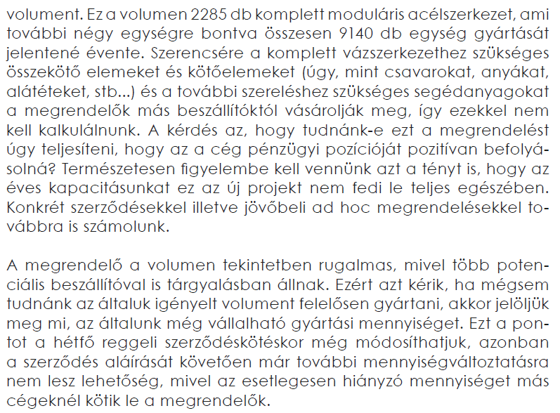
Rába Járműipar Hora csoport (2016)
Problémafelvetés 8

Slide 18
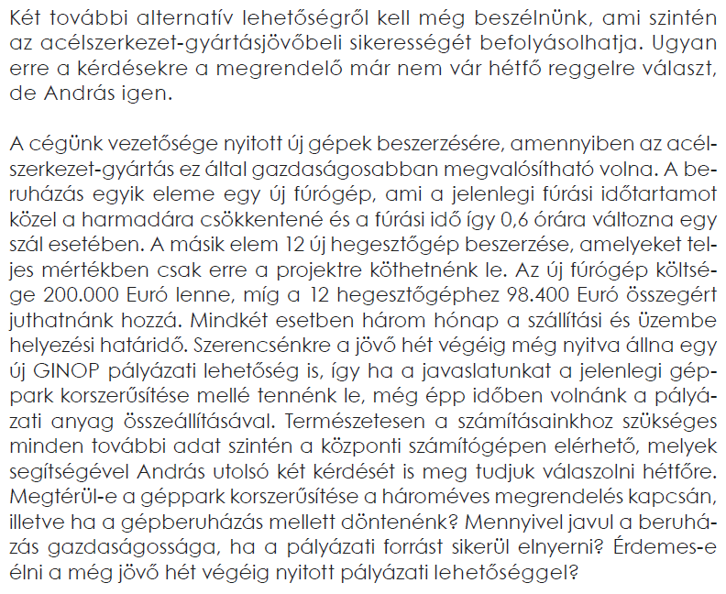
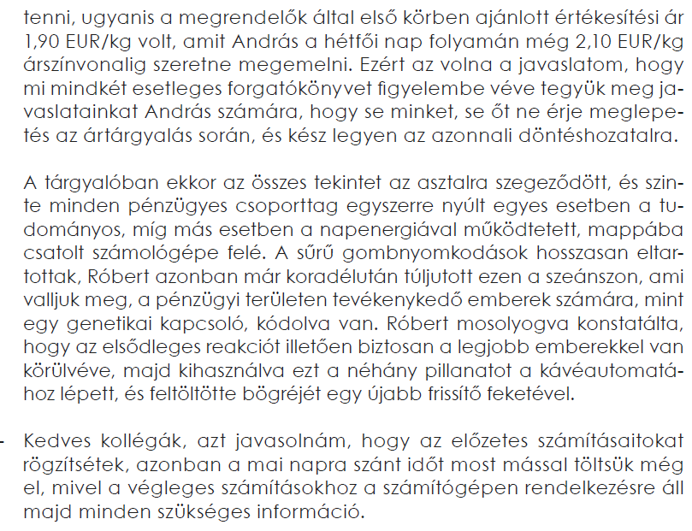
Rába Járműipar Hora csoport (2016)
Problémafelvetés 9

Slide 19
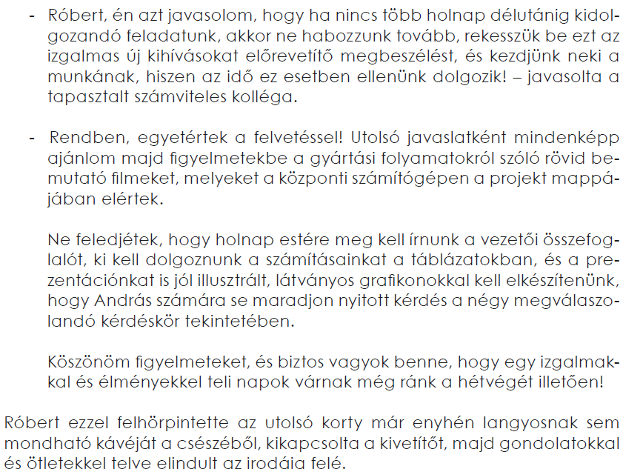
Rába Járműipar Hora csoport (2016)
Problémafelvetés 10

Slide 20
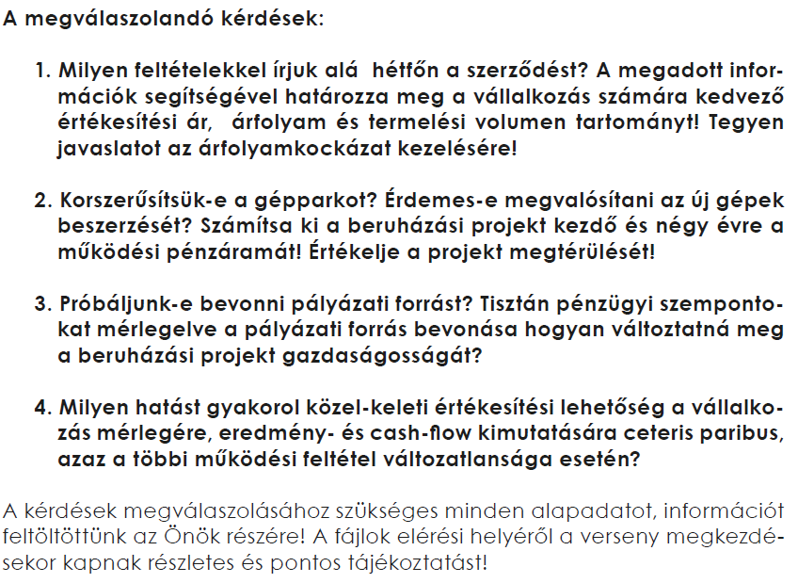
Rába Járműipar Hora csoport (2016)
Feladat

Slide 21
Esetmegoldás
Nincs rossz megoldás, csak sok kreatív meglátás.
Az eset megoldására 3 óra áll rendelkezésre
Esetmegoldások áttekintése.

Slide 22
Köszönöm a figyelmet!

